Slide 1
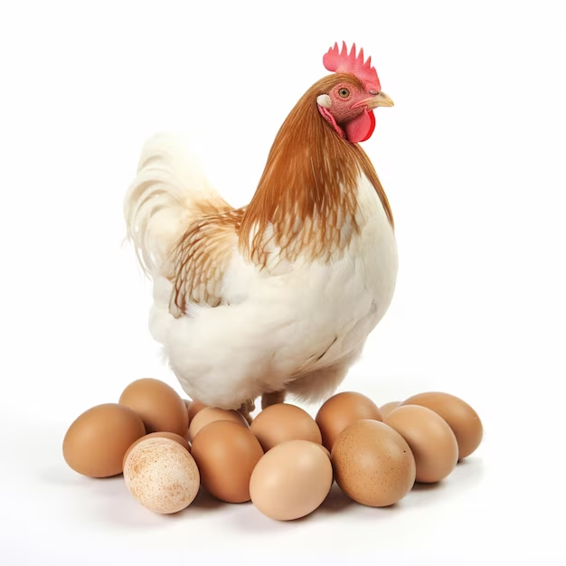
«Виды яиц. Определение качества и способы приготовления яиц»

Slide 2
Ответь на вопросы, используя слова для справки
1. Комбинированный способ тепловой обработки. Продукты сначала обжаривают, а затем заливают водой или бульоном, добавляют специи и доводят да готовности.
2. Жаренье овощей на противнях или сковородах в духовке.
3. Это нагревание продукта в воде, бульоне или на пару.
4. Быстрое обваривание или ошпаривание. Продукт обдают кипятком или погружают в кипяток на 1-2 минуты.
5. Легкое обжаривание продуктов с жиром или без него. Используют для приготовления супов, соусов и вторых блюд.
6. Нагревание продуктов на горячей сковороде с жиром.
7. Варка в небольшом количестве жидкости или соке, который выделяется из продуктов при нагревании.
Слова для справки: варка, жаренье, тушение, припускание, запекание, пассерование, бланширование.

Slide 3
Ответь на вопросы, используя слова для справки
1.Комбинированный способ тепловой обработки. Продукты сначала обжаривают, а затем заливают водой или бульоном, добавляют специи и доводят да готовности. (тушение)
2. Жаренье овощей на противнях или сковородах в духовке. (запекание)
3. Это нагревание продукта в воде, бульоне или на пару. (варка)
4. Быстрое обваривание или ошпаривание. Продукт обдают кипятком или погружают в кипяток на 1-2 минуты. (бланширование)
5. Легкое обжаривание продуктов с жиром или без него. Используют для приготовления супов, соусов и вторых блюд. (пассерование)
6. Нагревание продуктов на горячей сковороде с жиром. (жаренье)
Варка в небольшом количестве жидкости или соке, который выделяется из продуктов при нагревании. (припускание)

Slide 4
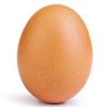
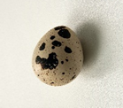
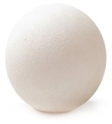
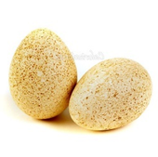
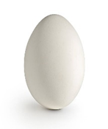
Виды яиц

Slide 5
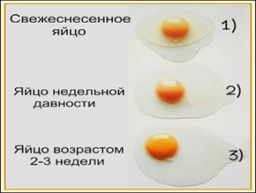
Определение свежести яиц
Как определить свежесть яйца, покупая его в магазине?
Как определить свежесть яиц в домашних условиях?

Slide 6
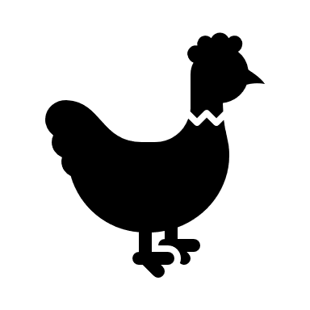
Яйца – быстрый и полезный завтрак. Главное, соблюдать меру. В неделю можно съесть до 5 яиц. Сварить яйцо просто, но и здесь есть свои секреты.
1. Яйца в кастрюле должны быть полностью покрыты водой.
2. Отсчитать время варки яиц нужно с момента их закипания. Чтобы получить:
яйцо всмятку (белок свернулся наполовину, желток не свернулся)-варить 2 минуты;
яйцо в мешочек (белок свернулся, желток не свернулся) – варить 4-5 минут
яйцо вкрутую (желток и белок свернулись) – варить 7-10 минут
Учти: переваренные яйца теряют свой вкус, цвет, пользу.
3. По окончании варки яйца лучше залить холодной водой. Так они легче чистятся и сохраняют свой природный цвет.

Slide 7
Контрольные вопросы
1.Наиболее ценная часть яйца ?
2.Как называются яйца, поступившие в продажу не позднее 7 суток?
3. Как называется прибор для проверки яиц?
4.Какое яйцо варится 2 минуты?
5.Какого значения блюд из яиц в питании человека?
6. Яйца каких птиц можно купить в продуктовом магазине?
7. Какие блюда из яиц ты знаешь?
8. Как в домашних условиях определить свежесть яйца?
9. Какие блюда из яиц ты сможешь приготовить самостоятельно?
10.Перечислите способы варки яиц.

Slide 8
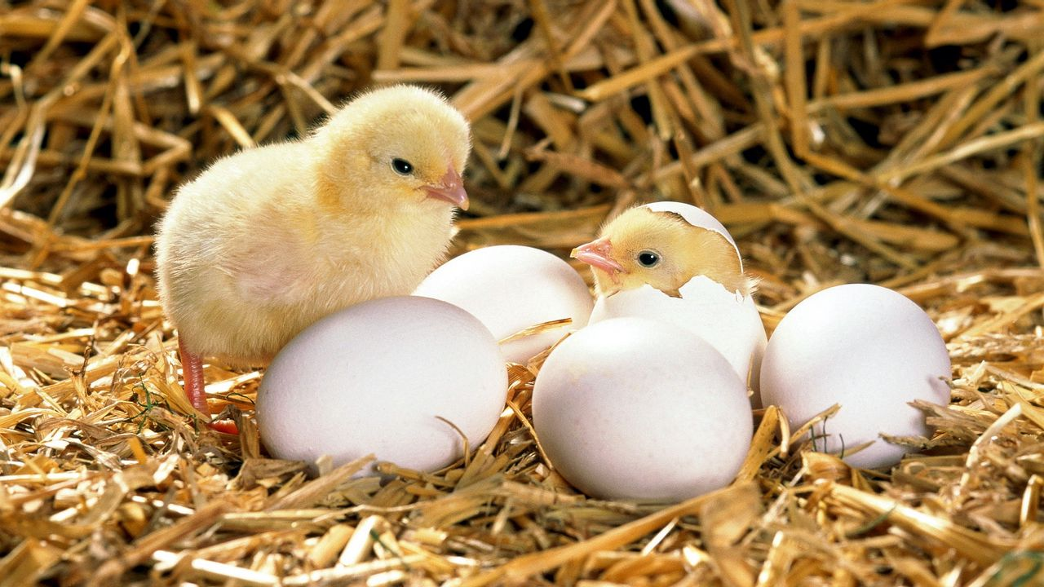
Спасибо за урок!

